Slide 1

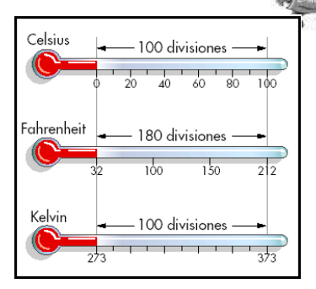
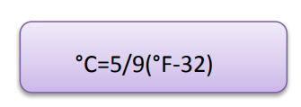
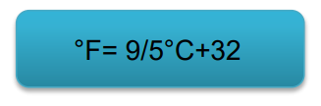
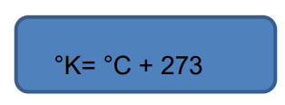
ESCALAS DE LA TEMPERATURA

Slide 2
Ejemplos:
1. Convertir 100°F a grados centígrados
2. Convertir 100°C a grados Fahrenheit
3. Convertir 100°C a grados Kelvin

